Slide 1
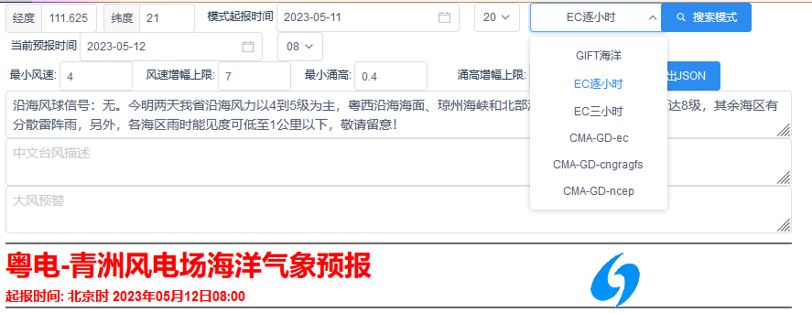
青州—调整数据
如果生成产品数据缺失不对，请打开火狐浏览器 http://10.148.16.20:10101/
2. 单击头部区域打开编辑框，进行相应编辑
3. 改好后，使用地址栏的【截屏按钮】，截取需要的范围保存两份图片到指定目录,一份带日期一份不带日期：XWDH-hourly.jpg
XWDH-hourly-YYMMDDHH.jpg
日期格式示例：2020年10月11日08时=>20101108
点击搜索
调整模式起报时间
选择数据源
小值调整
单击此处打开编辑框

Slide 2
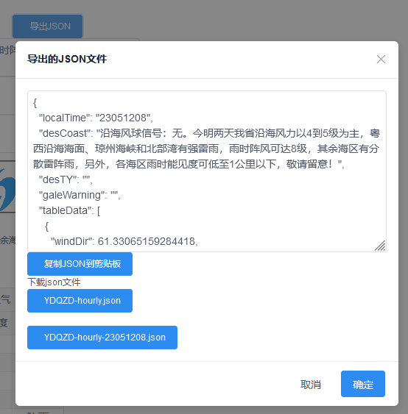
青州—调整数据
点击【导出JSON】，可复制和下载json数据文件

Slide 3
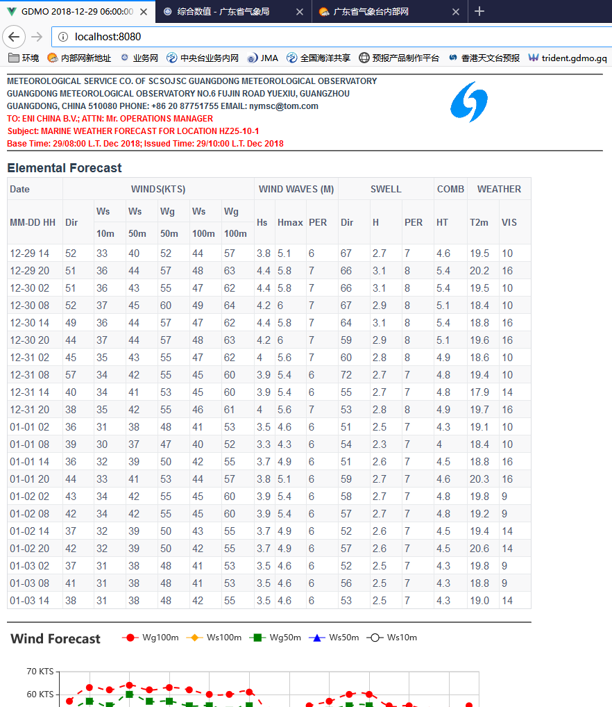
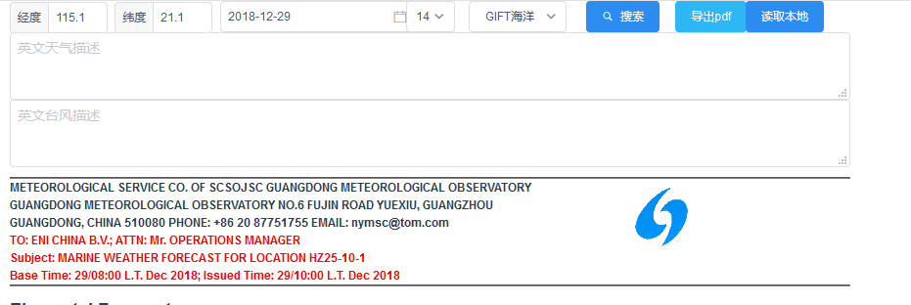
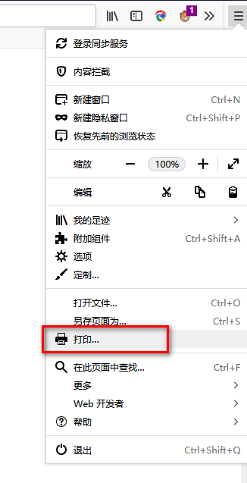
鼠标单击红框标题内可弹出编辑区，再次单击隐藏
蓝色框内为可编辑区，
可增删文字内容
改好后，单击打印
另存为PDF.
文件名：
XWDH-hourly-YYMMDDHH.pdf
日期为北京时

